Slide 1
Les incitations, outils de la compliance Incitations et Entreprises
Université Toulouse 1 Capitole
Jeudi 12 décembre 2019
M. Larouer

Slide 2
Introduction
Le rapport Incitations/Entreprises et ici classique
L’entreprise est l’objet d’incitations:
Incitations légales (incitations visant à l’adoption de la conduite attendue)
Incitations produites par l’entreprise elle-même : la technique de l’incitation rejoint les catégories de l’autorégulation et de la corégulation
Le rapport Incitations/Entreprises n’est pas hasardeux
L’entreprise peut être perçue comme un concurrent de l’État dans la régulation de ses activités
Le pouvoir de l’entreprise s’accompagne d’une responsabilité (autoresponsabilisation)
>> Les domaines dans lesquels interviennent les normes incitatives sont multiples : éthique, RSE, gouvernance d’entreprise, numérique
>> Déploiement par les vecteurs combinés de la loi et des codes de conduite
>> L’incitation se traduit essentiellement par des mécanismes de transparence, de communication

Slide 3
Introduction
Point de vue des incitations : caractères
Lorsqu’elles sont dépourvues de sanctions juridiques associées : droit souple
Les normes incitatives ont vocation à être appliquées par leurs destinataires, à susciter l’adhésion
Les mécanismes de contrôle de leur mise en œuvre sont d’une importance majeure
Si les procédures de suivi existent formellement, portent-elles leurs fruits?
[moralisation des pratiques ; légitimité; crédibilité; intériorisation de la norme; amélioration continue]
>> L’effectivité des normes est difficile à mesurer : la vitrine de leur conformité réside pour une part dans la communication faite par l’entreprise.
A partir de quelques exemples, réflexions sur la qualité de cette communication et ses enjeux
Le dispositif de lutte anti-corruption instauré par la loi « Sapin 2 »
Le devoir de vigilance des sociétés mères
Le domaine du numérique

Slide 4
Loi « Sapin 2 » : La lutte contre la corruption
Loi n° 2016-1691 du 9 décembre 2016
Première décision de la Commission des sanctions de l’AFA, 4 juillet 2019
1. Cartographie des risques
>> L’audience est réduite, les métiers impliqués insuffisants ; ensemble de l’échelle hiérarchique devrait être concerné ; scenarii trop génériques.
→ La Commission retient « le long processus d’amélioration progressive et de mise au point de sa cartographie des risques de corruption » (améliorations apportées en 2018).
2. Code de conduite
>> Les illustrations sont génériques, insuffisantes, ne permettent pas d’identifier les comportements susceptibles d’être considérés comme des faits de corruption.
→ Les comportements attendus sont détaillés dans un ensemble de documents interdépendants + inclusion dans le CDC de nouvelles questions (cybersécurité ; inclusion sociale par ex). Amélioration prise en compte.

Slide 5
Première décision de la Commission des sanctions de l’AFA, 4 juillet 2019
3. Procédure d’évaluation des 1/3
>> La procédure est mise en place en 2018, postérieurement au contrôle de l’AFA. Cependant, elle n’est toujours pas déployée effectivement en sept. 2018.
→ La société s’est dotée d’un ensemble de procédures et d’outils différenciés concernant les clients et fournisseurs à risques. Évaluation en 2019 des tiers dans 30 des 44 pays.
4. Procédures comptables
>> Absence de spécificité par rapport au risque de corruption ; reproche que le système comptable permette une modification manuelle des écritures
→ Actualisation significative en 2018 et 2019 visant à intégrer une 20 aine de nouvelles procédures de contrôle spécifiques à l’identification et à la prévention des risques de corruption.
5. Dispositif de contrôle et d’évaluation interne des mesures
Absence d’un dispositif spécialement applicables aux mesures imposées par le II de l’article 17.
Indépendance du directeur audit non garantie (rattachement au directeur financier)
→ L’évaluation des points de contrôles spécifiques aux risques de corruption sont intégrés dans les campagnes d’évaluation du dispositif de contrôle interne lancés en 2018 et 2019
→ Direction de l’audit a été rattachée à la direction du groupe

Slide 6
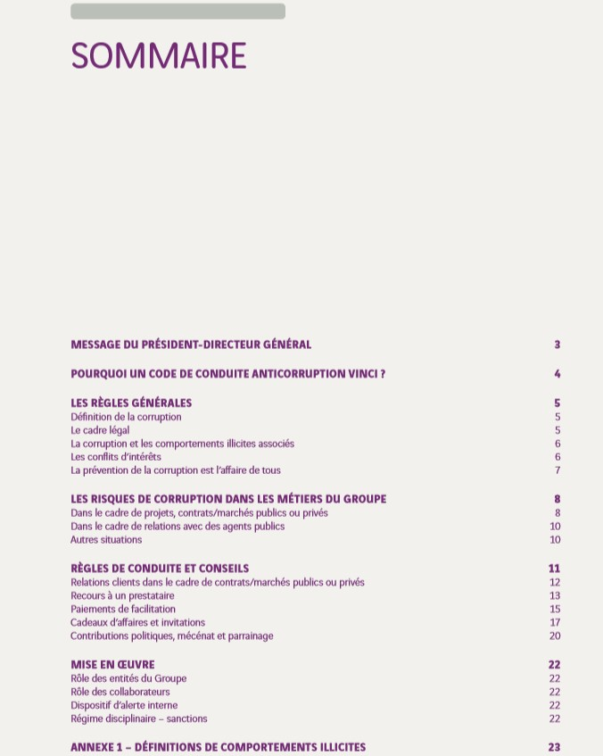
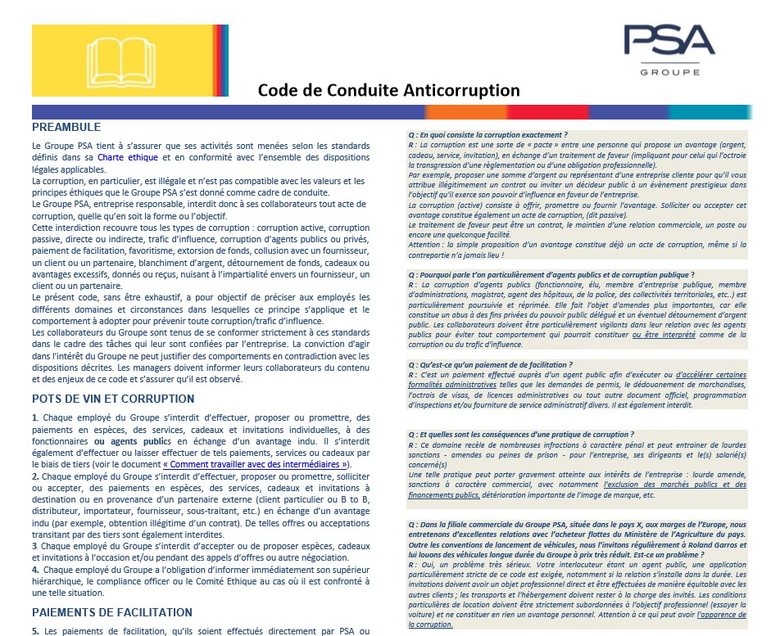

Slide 7
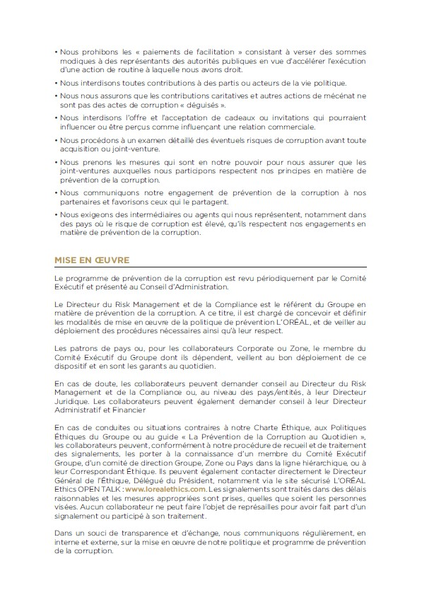
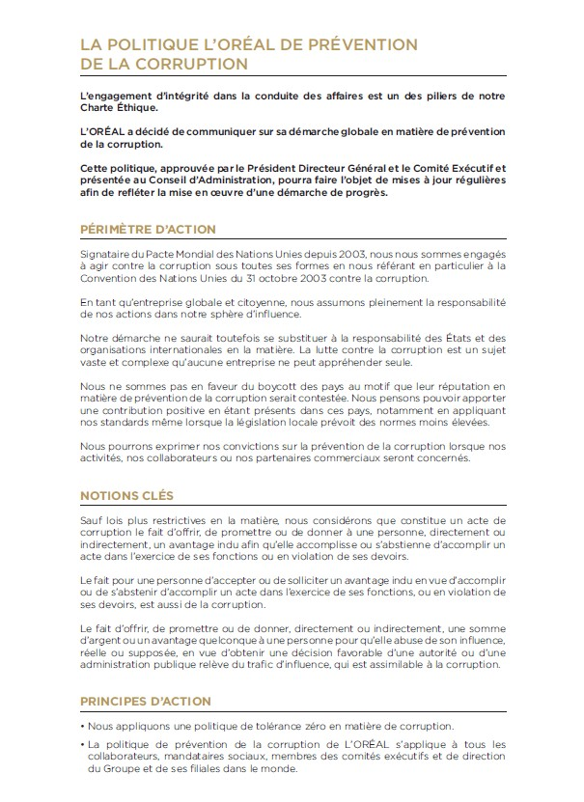

Slide 8
Arrêt Cass. Com. 20 nov. 2019, n° 18-12.817
Departement of Justice (DOJ) et Security Exchange Commission (SEC)
= Accord de poursuites différées (APD)
26 mars 2012
Société BIOMET
Filiale d’un groupe américain
Responsabilité en cas de non-respect de l’accord (ce qui implique le respect de l’accord par le partenaire)
Contrat d’agent d’affaires
14 mars 2007
Souscription à la politique globale du groupe de lutte c/ la corruption
15 aout 2010
Fin des poursuites et annulation de la mise en accusation à condition que Biomet respecte ses obligations pendant la durée de l’APD
>> « Coopération substantielle de la part des employés, distributeurs et agents commerciaux avec les professionnels de santé avec lesquels ils interagissent »
Société EIC

Slide 9
Devoir de vigilance
Loi n° 2017-399 du 27 mars 2017
Rapport ONG
Février 2019
Principes issus du guide pour les plans de vigilance (Sherpa)
Élaboration du plan
Lisibilité et accessibilité
Exhaustivité, transparence et sincérité
Gouvernance du plan
Contenu du plan
Une cartographie détaillée
Une évaluation régulière des filiales et partenaires commerciaux
L’atténuation des risques ou la prévention des atteintes graves
Les mécanismes d’alerte

Slide 10
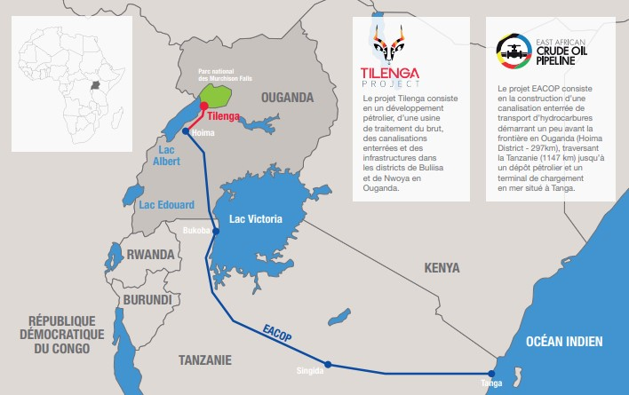
Total assignée par six ONG pour manquement au devoir de vigilance
Exploitation d’un gisement pétrolier
Oléoduc
Atteinte à la biodiversité
Déplacement des populations

Slide 11
Déclaration de performance extra-financière (DPEF)
Ordonnance n° 2017-1180 du 29 juillet 2017 (Transposition de la directive 2014/95/UE « Directive RSE »)
La DPEF remplace le « Rapport RSE ». Article L1225-102-1 C. com.
Logique modifiée : informations spécifiques sur le plan social, sociétal et environnemental en fonction des risques identifiés par l’entreprise. Principe de matérialité.
Bilan MEDEF, Rapport juillet 2019
« La réponse des entreprises aux différentes obligations a été diverse,
dans la manière d’intégrer ou non le plan de vigilance à la DPEF,
de faire des liens entre les risques extra-financiers et les facteurs de risque ou encore
d’aborder les thèmes de la corruption ou de l’évasion fiscale au sein de la DPEF ou par renvoi à d’autres parties. »

Slide 12
Compliance environnementale
Communication de la Commission Européenne du 18 janvier 2018 sur les actions à entreprendre pour améliorer la compliance environnementale et la gouvernance
Action du CDP (Carbon Disclosure Project, organisation internationale à but non lucratif) en juin 2019
Un groupe de 88 investisseurs ont reproché publiquement à 707 entreprises mondiales leur manque de transparence concernant l’impact environnemental de leurs activités, leur proposant de publier leurs informations sur la plateforme numérique mondiale de reporting CDC.

Slide 13
Les incitations dans le domaine du numérique
RGPD
La certification
Certification de l’organisme par la CNIL, des organismes certificateurs agréés par la CNIL. Choix de collaboration avec le COFRAC.
Les codes de conduite
Article 40 : incitation à l’élaboration de codes de conduite destinés à contribuer à la bonne application du Règlement. Vient préciser les modalités d’application du Règlement.
Article 41 : Procédure de suivi spécifique des codes. Contrôle du respect du code de conduite par un organisme agréé.

Slide 14
Les incitations dans le domaine du numérique
La régulation des plateformes numériques : l’exigence de loyauté
Loi n° 2014-344 du 17 mars 2014 (« Loi Hamon) : information claire, loyale et transparente incombant aux sites comparateurs
Loi n° 2015-990 du 6 aout 2015 pour la croissance, l’activité et l’égalité des chances économiques (« Loi Macron) : dispositif étendu à l’ensemble des intermédiaires du e-commerce mettant en relation des personnes (marketplaces, etc..)
Loi n° 2016-1321 du 7 octobre 2016 pour une République numérique :
L111-7-1 C. consommation : « Les opérateurs de plateformes en ligne […] élaborent et diffusent aux consommateurs des bonnes pratiques visant à renforcer les obligations de clarté, de transparence et de loyauté »
>> Obligation non sanctionnée mais enquête possible de la DGCCRF pour comparer et évaluer les pratiques des plateformes. Diffusion des résultats et de la liste des plateformes défaillantes (enjeu réputationnel…)

Slide 15
Les incitations dans le domaine du numérique
La régulation des algorithmes
Risques allégués de l’IA
Régulation?
Pour certains, non (innovation freinée; outils déjà existants suffisants)
Cadre en construction
Demande de régulation émanant du secteur lui-même et relayée par les PP (v. Rapport CNIL en 2017 ;Rapport Villani en 2016 sur l’éthique de l’IA; UNESCO; UE)
>> L’éthique a de beaux jours devant elle : point de vue institutionnel (Commission spécialisée) et matériel (codes et chartes >> Commission européenne (Groupe d’experts indépendants de haut niveau sur l’intelligence artificielle, 2019, Lignes directrices en matière d’éthique pour une IA de confiance)
>> Réflexions sur la régulation mais nul doute que la technique de l’incitation sera privilégiée ainsi qu’une logique de compliance, dans un contexte de corégulation grandissant.
→ En témoigne par ex les projets relatifs à l’audit des algorithmes. Ex : Plateforme TransAlgo

Slide 16
Les incitations dans le domaine du numérique
La régulation de la captation de l’attention
Certains auteurs plaident pour reconnaître un nouveau droit subjectif au bénéfice des utilisateurs : droit à la protection de l’attention
(En sciences de gestion, v. théorie de l’économie de l’attention)
>> Droit à l’information permettant à l’utilisateur :
De visualiser l’attention par une signalétique
De maîtriser l’attention par la maîtrise de l’architecture du système

